Slide 1

Batalha Naval
Circuitos Digitais - Problema 4

Slide 2
Componentes
Allen Hichard
Caique Trindade
Khaíck Brito
Renato Mascarenhas

Slide 3
Introdução
Ingressão no mercado de jogos eletrônicos
Protótipo de jogo Batalha Naval em FPGA
Canal de comunicação serial

Slide 4
Comunicação Serial
Padrão RS-232
CI MAX 232
Frame de 11 bits
Código em C

Slide 5
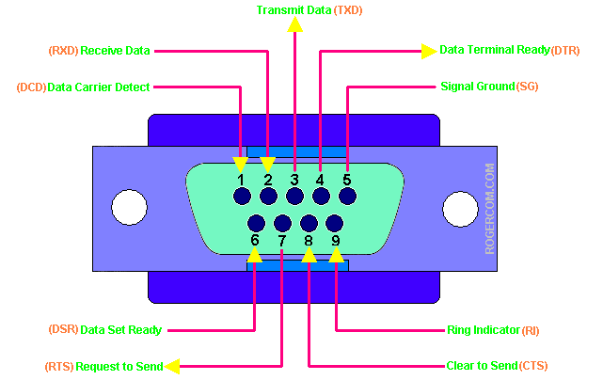
Porta Serial DB-9 (Padrão RS-232)

Slide 6
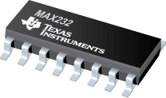
CI MAX 232
Conversor de nível entre RS-232 e TTL
Porta RS-232 opera em -12 a 12 volts.
Solução para ruídos e quedas de tensão

Slide 7
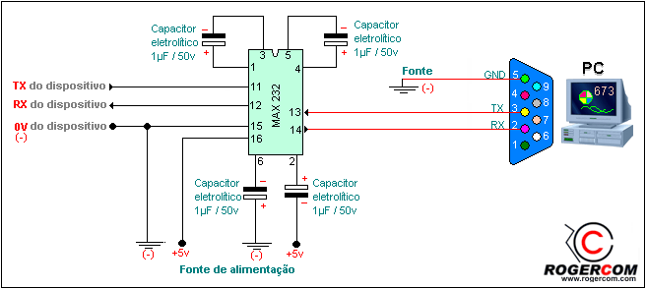
Configuração do CI MAX 232

Slide 8

Frame de 11 bits

Slide 9
Código em C
Para realizar a comunicação serial também foi necessário utilização de pequeno programa em C
Sua função é habilitar a porta serial e enviar as coordenadas
O computador recebe as coordenadas em hexadecimal
As coordenadas são convertidas pelo próprio computador para Binário de 8 dígitos
As coordenadas após serem convertidas são enviadas para o circuito através da porta.

Slide 10
Registrador de Deslocamento
Serial-in/Parallel-out (SIPO)
Recebe os dados da entrada Serial.
Conversor série-paralelo.

Slide 11
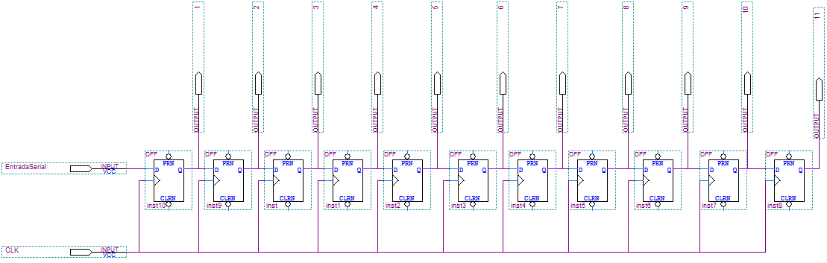

Slide 12
Registrador de Deslocamento
Parallel-in/Parallel-out (PIPO)
Corrige o deslocamento serial para uma saída unitária.
O circuito passa a desconsiderar o deslocamento serial.
Elimina os dados incorretos do deslocamento.
Sincroniza os dados para gravação ou comparação

Slide 13
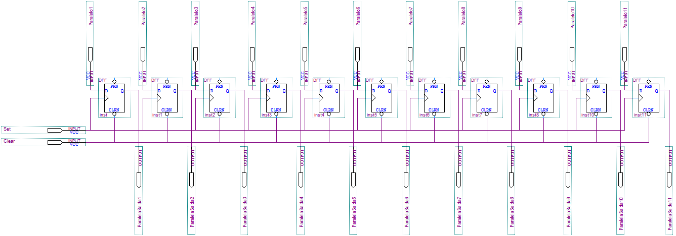

Slide 14
Memória Ram
Armazena as embarcações
Capacidade de 15x8bits, suficiente para armazenar os 15 pontos relativos às embarcações.
Foram utilizadas 2 memórias, 1 para cada modo.

Slide 15
Máquina de Estados
É um circuito sequencial.
Tem os seus estados predefinidos.
Troca de estado analisando entradas, podendo também analisar estado atual.
Tipos: Mealy e Moore.

Slide 16
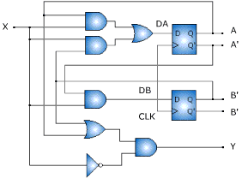
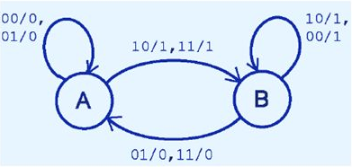
Máquina de Estados
Máquina de Mealy
Suas saídas dependem das entradas e de seus estados

Slide 17
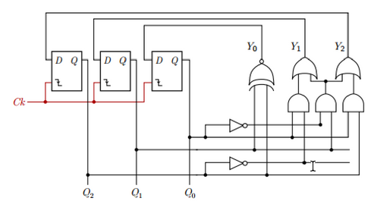
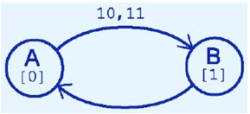
Máquina de Estados
Máquina de Moore
Suas saídas dependem apenas de seus estados

Slide 18
Máquina de 11 Estados
Ao receber o start bit inicia a contagem de 11 estados
Ao receber 11 estados, após o stop bit, manda um pulso que será enviado para o contador de endereçamento da memória.
Após o pulso esse contador é resetado quando o registrador estiver completamente em nível lógico alto.

Slide 19
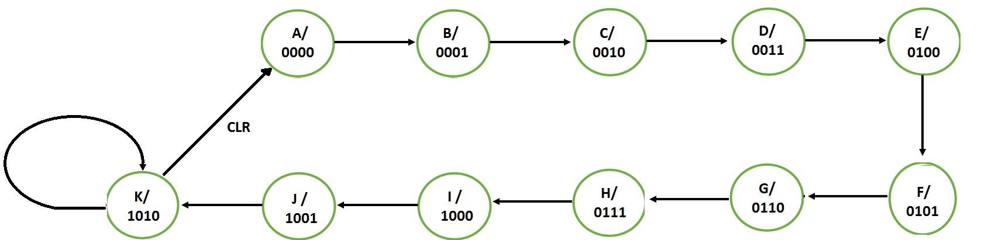
Diagrama de Estados

Slide 20
Modo Gravação
Regras
Máquina de 16 estados

Slide 21
Regras
O modo gravação inicia-se automaticamente
É obrigatória a colocação de 15 posições para representação das embarcações
Após a entrada das 15 posições, inicia-se o modo Jogo.

Slide 22
Máquina de 16 estados
Inicialmente habilitada a posição 0000;
Estados habilitadores vai de 0000, 1110;
O pulso gerado pela MEF de módulo 16 salva o valor do registrador;
O mesmo pulso habilita a próxima posição da memória.
O estado 1111 habilita o modo jogo que permanecerá sempre ativo também responsável por esconder as coordenadas da Matriz.

Slide 23
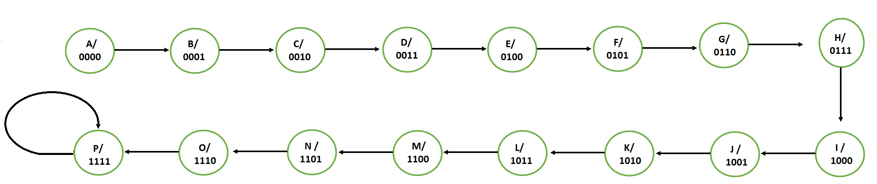
Diagrama de Estados

Slide 24
Modo Jogo
Regras
Comparações
Máquina de 16 estados
Contador

Slide 25
Regras
É iniciado automaticamente após a colocação das embarcações
O jogador tem 20 chances para tentar acertar todas as embarcações
A cada acerto, a coordenada respectiva acende
Caso atire em local sem embarcação, a coordenada não acende
Ao termino das 20 jogadas, o jogo finaliza
Para jogar novamente é preciso reiniciar o circuito.

Slide 26
Comparações
Compara a coordenada inserida no modo jogo, pelo jogador, com a coordenada inserida na memória do modo gravação
Gerador de pulso para memória do modo jogo.
Armazena os dados e altera a posição da memória.
Reseta o registrador paralelo-paralelo para uma nova comparação.

Slide 27
Máquina de 16 estados
Habilitada na posição 0000, quando o modo jogo é ativado
A gravação é dado por meio de comparações sucessivas
O comparador é responsável pelo pulso que registra uma coordenada válida e altera a posição da memória
Caso o valor seja inválido o comparador não ativa nenhuma função.

Slide 28
Contador
Para garantir a possibilidade de apenas 20 jogadas foi utilizado um contador de módulo 20.
Contabiliza cada coordenada do modo jogo.
Após a 20ª jogada a 21ª bloqueia a contador de módulo 11, o que faz desconsiderar a inserção de uma nova coordenada.
Indica o fim do jogo no final da contagem

Slide 29
Testes
Contador de 16 estados;
Modo Gravação;
Modo Jogo.

Slide 30
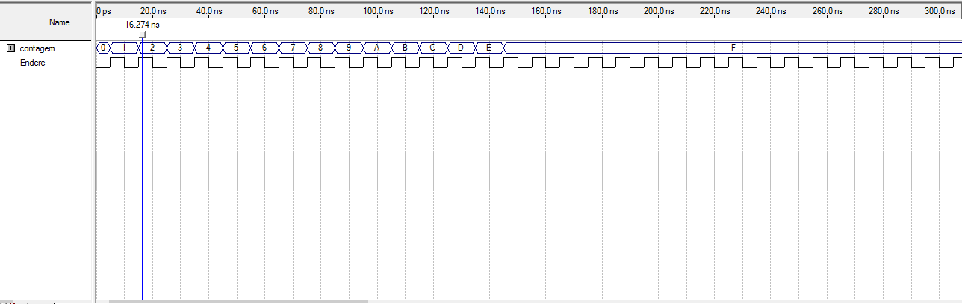
Contador de 16 estados

Slide 31
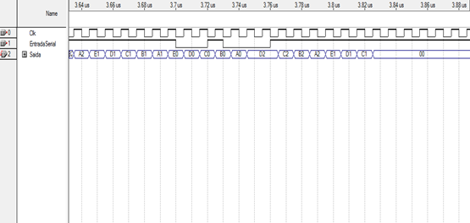
Modo Gravação

Slide 32
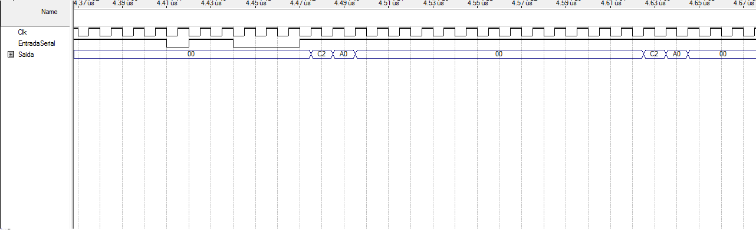
Modo jogo

Slide 33
Sincronismo entrada serial e clock FPGA
Para a inserção da coordenada sem perda de dados é necessário fazer a sincronização entre a entrada serial e o clock da FPGA
Sincronização por Divisão de Frequência
Sincronização Modular.

Slide 34
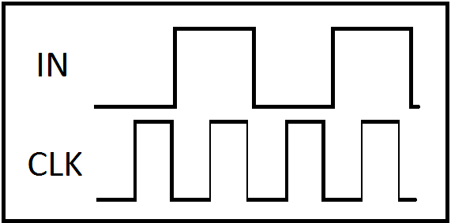
Sincronização por Divisor de Frequência
Tenta igualar a frequência do clock da FPGA com a frequência da entrada serial utilizando um divisor de frequência
Para cada pulso da entrada serial haverá um ciclo de trabalho do divisor de frequência.

Slide 35
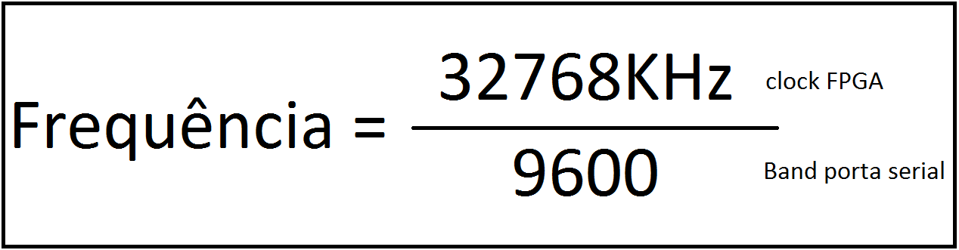
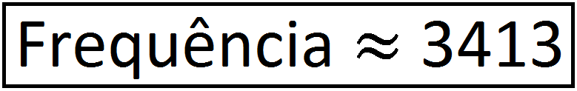
Sincronização Modular
Utiliza-se um contador para sincronizar os ciclos do clock com a porta serial
O contador deve ter um modulo igual a divisão entre as frequências do Clock e da entrada serial.

Slide 36
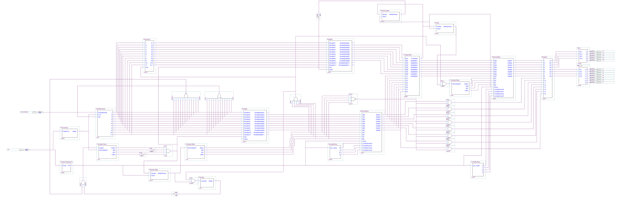
Circuito lógico completo

Slide 37
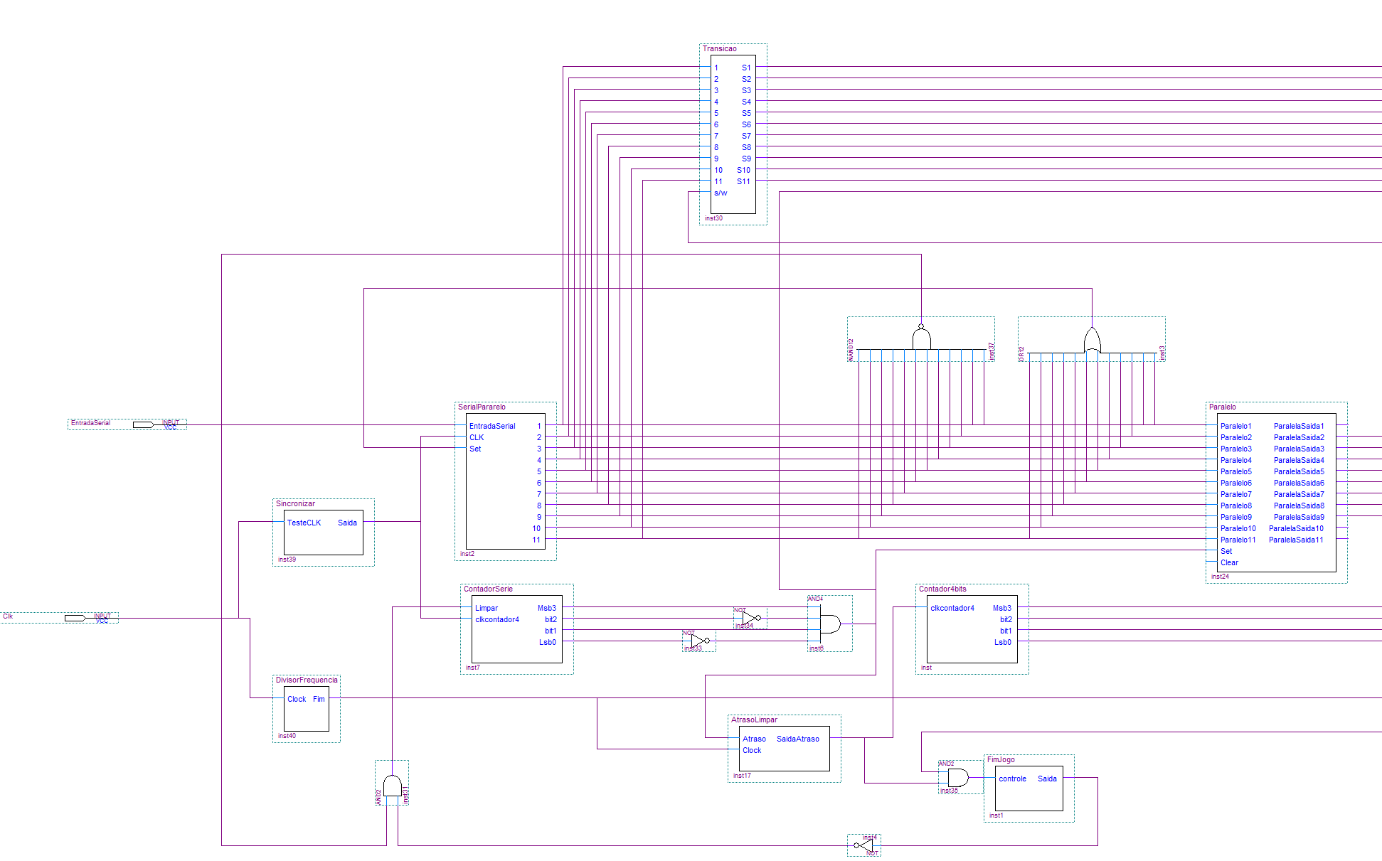

Slide 38
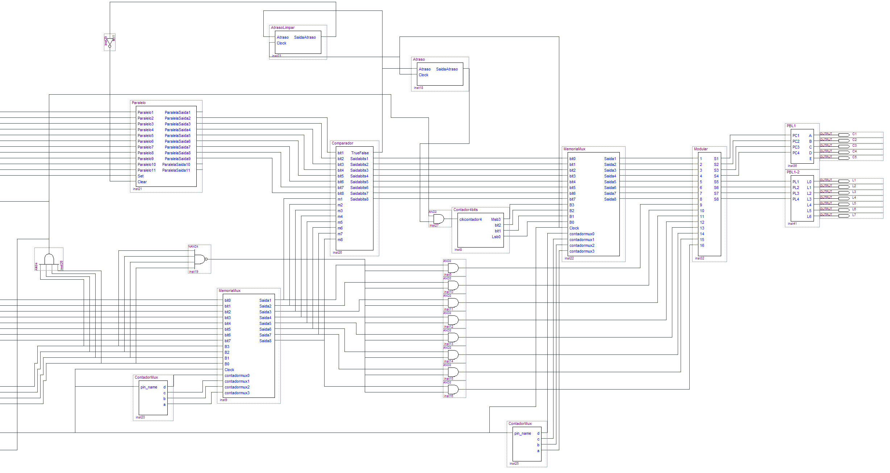
Circuito lógico completo

Slide 39
Conclusão
Testes lógicos funcionaram corretamente
Testes geral não saiu como esperado
Programa em C enviando dados
Falha no sincronismo
Aplicação dos conceitos de máquinas de estado e comunicação serial aprofundados

Slide 40
Obrigado!

Slide 41
Batalha Naval
Circuitos Digitais - Problema 4

